Slide 1









Sustenance of NQAS
राष्ट्रीय गुणवत्ता आश्वासन मानकों का संरक्षण
Dr. Abhay Dahiya
Quality and Patient Safety Division
National Health Systems Resource Centre

Slide 2
Learning Objective
सीखने के उद्देश्य
To understand challenges faced in sustaining quality of Healthcare services.
स्वास्थ्य सेवाओं की गुणवत्ता को बनाए रखने में आने वाली चुनौतियों को समझना
To understand way forward for addressing these challenges
चुनौतियों का समाधान करने के लिए आगे की राह को समझना

Slide 3




Challenges in sustaining the Quality
गुणवत्ता को बनाए रखने में आने वाली चुनौतियाँ
Human Resource
मानव संसाधन
Monitoring & Evaluation
गुणवत्ता की निगरानी एवं आकलन
Stakeholder involvement
गुणवत्ता सुधार में हितधारकों की भूमिका
Motivation & accountability
प्रेरणा एवं उनकी जवाबदेही
Transfer of HR/ मानव संसाधन का स्थानांतरण
Lack of Trainings/ प्रशिक्षण की कमी
Loop Closure for identified gap/ पहचानी गई कमी का निवारण (लूप क्लोज़र)
Involvement of JAS, PSG & Local Bodies
JAS, PSG और स्थानीय निकाय कार्यक्रमों में शामिल हैं"
Lack of enthusiasm among staff due to adverse results
प्रतिकूल परिणामों के कारण कर्मचारियों में उत्साह की कमी

Slide 4


Solutions for sustaining the Quality
Human Resource
Quality Assurance training / गुणवत्ता आश्वासन प्रशिक्षण
Supplementary training / पूरक प्रशिक्षण
Refresher training / पुनः प्रशिक्षण
Induction to all the staff /सभी स्टाफ़ को इंडक्शन प्रशिक्षण प्रदान किया जाना चाहिए
Monitoring and evaluation
Quality Objectives/ गुणवत्ता उद्देश्य
Outcome indicator/ परिणाम सूचक
CSS/ ग्राहक संतुष्टि सर्वेक्षण
Indicator monitoring : PSS / सूचक निगरानी: रोगी संतुष्टि सर्वेक्षण
Monthly Quality Committee meetings/ मासिक गुणवत्ता समिति की बैठकें

Slide 5

Solutions for sustaining the Quality
Stakeholder involvement
Involvement of Local NGOs / स्थानीय NGOs की भागीदारी
Motivation & accountability
Recognition & Appreciation/ मान्यता और प्रशंसा
Employee feedback / स्टाफ़ की प्रतिक्रिया
Skill upgradation/ क्षमता विकास
Involvement in decision making/ ownership/ निर्णय लेने में भागीदारी
Engage VHSNCs and LB in quality improvement / गुणवत्ता सुधार में VHSNCs और स्थानीय निकाय (LB) शामिल करना.

Slide 6
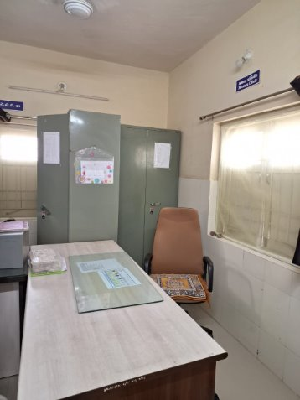
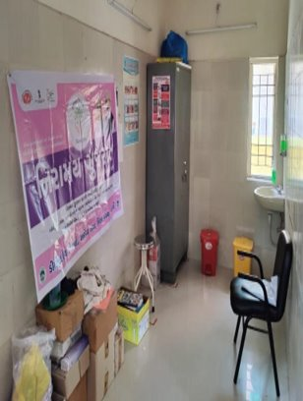
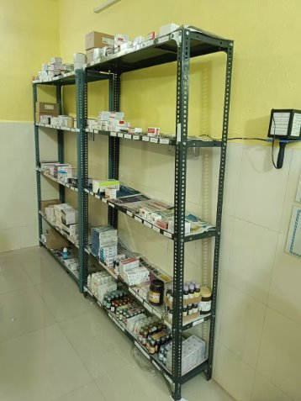
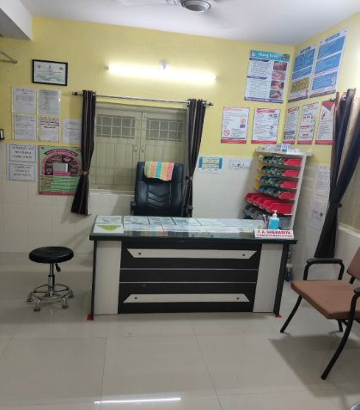
Visual Improvement
Before
OPD arera
Before
After
OPD drug storage area
After

Slide 7

Sustenance through Assessments/ मूल्यांकन के द्वारा निरंतरता
Surveillance Assessment/ निगरानी मूल्यांकन :It is done yearly in which action report needs to submit to maintain quality sustenance.
यह प्रतिवर्ष किया जाता है, जिसमें गुणवत्ता की निरंतरता बनाए रखने हेतु कार्यवाही रिपोर्ट प्रस्तुत करनी होती है।
Physical Verification/ भौतिक सत्यापन - As per the mandate, 10% of the virtually certified AAM are selected randomly for the physical verification to ascertain the quality and authenticity of the virtual assessments and certification.
निर्देशानुसार, आभासी रूप से प्रमाणित AAM में से 10% का चयन यादृच्छिक रूप से भौतिक सत्यापन हेतु किया जाता है, ताकि आभासी मूल्यांकनों एवं प्रमाणन की गुणवत्ता और प्रामाणिकता सुनिश्चित की जा सके।

Slide 8
Sustenance through Assessments/ मूल्यांकन के द्वारा निरंतरता
Recertification/ पुनःप्रमाणीकरण-The certified status once achieved is valid for a period of three years, subject to validation of compliances to the QA Standards by the SQAC team every year in subsequent two years.
प्रमाणित दर्जा एक बार प्राप्त होने पर तीन वर्षों की अवधि के लिए मान्य होता है, बशर्ते कि आगामी दो वर्षों में प्रत्येक वर्ष SQAC टीम द्वारा गुणवत्ता आश्वासन मानकों के अनुपालन का सत्यापन किया जाए।
Surprise Assessment / सुप्राइज मूल्यांकन - As per the mandate, A total of 10% of certified facilities are selected for surprise visits who have attain certificate on / or before current financial year
नियम के अनुसार, वर्तमान वित्तीय वर्ष या उससे पहले प्रमाणित सुविधाओं में से 10% का अचानक निरीक्षण किया जाता है।

Slide 9






Sustenance
Institutionalization of Quality/ गुणवत्ता का संस्थागतकरण
SOP adherence
एसओपी (मानक कार्यप्रणाली) का पालन
Monitoring of Activities
गतिविधियों की निगरानी
Infection Control Practices
संक्रमण रोकने के उपाय
Support Available/ उपलब्ध सहायता
Role of State QA units
राज्य गुणवत्ता आश्वासन (QA) इकाइयों की भूमिका
Role of District QA teams
जिला गुणवत्ता आश्वासन (QA) टीमों की भूमिका
Medical College/State/
NHSRC mentoring/ support
मेडिकल कॉलेज / राज्य / एनएचएसआरसी द्वारा मार्गदर्शन और सहयोग

Slide 10
Sustenance activities under NQAS
NQAS के अंतर्गत स्थायित्व गतिविधियाँ
Biannually- Jan Sunwais
Quarterly- VHND Meeting, Gap closure plan
Monthly – JAS Meeting, campaigns, Quality team meeting, Indicators Monitoring, Performance review
Annually – Social Audits, Medical check-up & immunization, staff performance evaluation, Medication Review, Screening of Population for NCD
वर्ष में दो बार - जनसुनवाई
त्रैमासिक - वीएचएनडी बैठक, गैप क्लोजर
मासिक - जेएएस बैठक, अभियान,गुणवत्ता टीम बैठकें,
संकेतक निगरानी, ​​प्रदर्शन समीक्षा
वार्षिक - सामाजिक अंकेक्षण, चिकित्सा के लिए जांच और टीकाकरण,
स्टाफ प्रदर्शन मूल्यांकन, दवा समीक्षा, एनसीडी के लिए जनसंख्या की जांच।

Slide 11


Support for sustaining the Quality
गुणवत्ता बनाए रखने के लिए समर्थन
NQAS Incentives - Rs 18000/- per package per year
Kayakalp Incentives – Rs. 1Lakh – Winner
Rs. 50,000- 1st Runner Up
Rs. 35000- 2nd Runner Up
Rs. 25000- Commendation
Recognition of Facility and Staff
Incentives

Slide 12



THANK YOU
Quality & Patient Safety Team
National Health Systems Resource Centre

